Slide 1
10. JUNI 2023, HFT STUTTGART
(PRÜFUNGS)-STRESS
REMIND-WORKSHOP 3
Joana Scheppe und Sarah Zarea

Slide 2
2
KURSPLATTFORM FÜR RESLIENZ UND MINDFULNESS
REMIND
Fünf verschiedene Workshops + Reflexionssession
Blog- und Videobeiträge
Monatliches Workbook
Ein Förderprogramm des MWK und des Stiferverbands

Slide 3
KURSPLATTFORM FÜR RESLIENZ UND MINDFULNESS
REMIND
resilienz-im-studium.de

Slide 4
KURSPLATTFORM FÜR RESLIENZ UND MINDFULNESS
REMIND
@resilienz_im_studium

Slide 5
MODUL 3
(Prüfungs-) Stress
Lernziele
Stressbewältigungsmethoden
Erfolgreicher Umgang mit Prokrastination
Achtsamkeitsübungen für Anspannungssituationen
Material
Blogbeiträge
Workbook
Reflexionssession
26. Juni, 19 Uhr über Zoom

Slide 6
UMGANG MIT (PRÜFUNGS-) STRESS
Reflexion im Plenum
Auf Moderationskarten:
Was sind eure Gründe und Motive für die Teilnahme am Workshop / an der Workshopreihe?
Was wünscht ihr euch durch eure Teilnahme an dem Workshop / an der Workshopreihe?
Im Plenum:
Habt ihr euch schon einmal mit dem Thema Prüfungsstress beschäftigt? Was wisst ihr schon dazu?

Slide 7
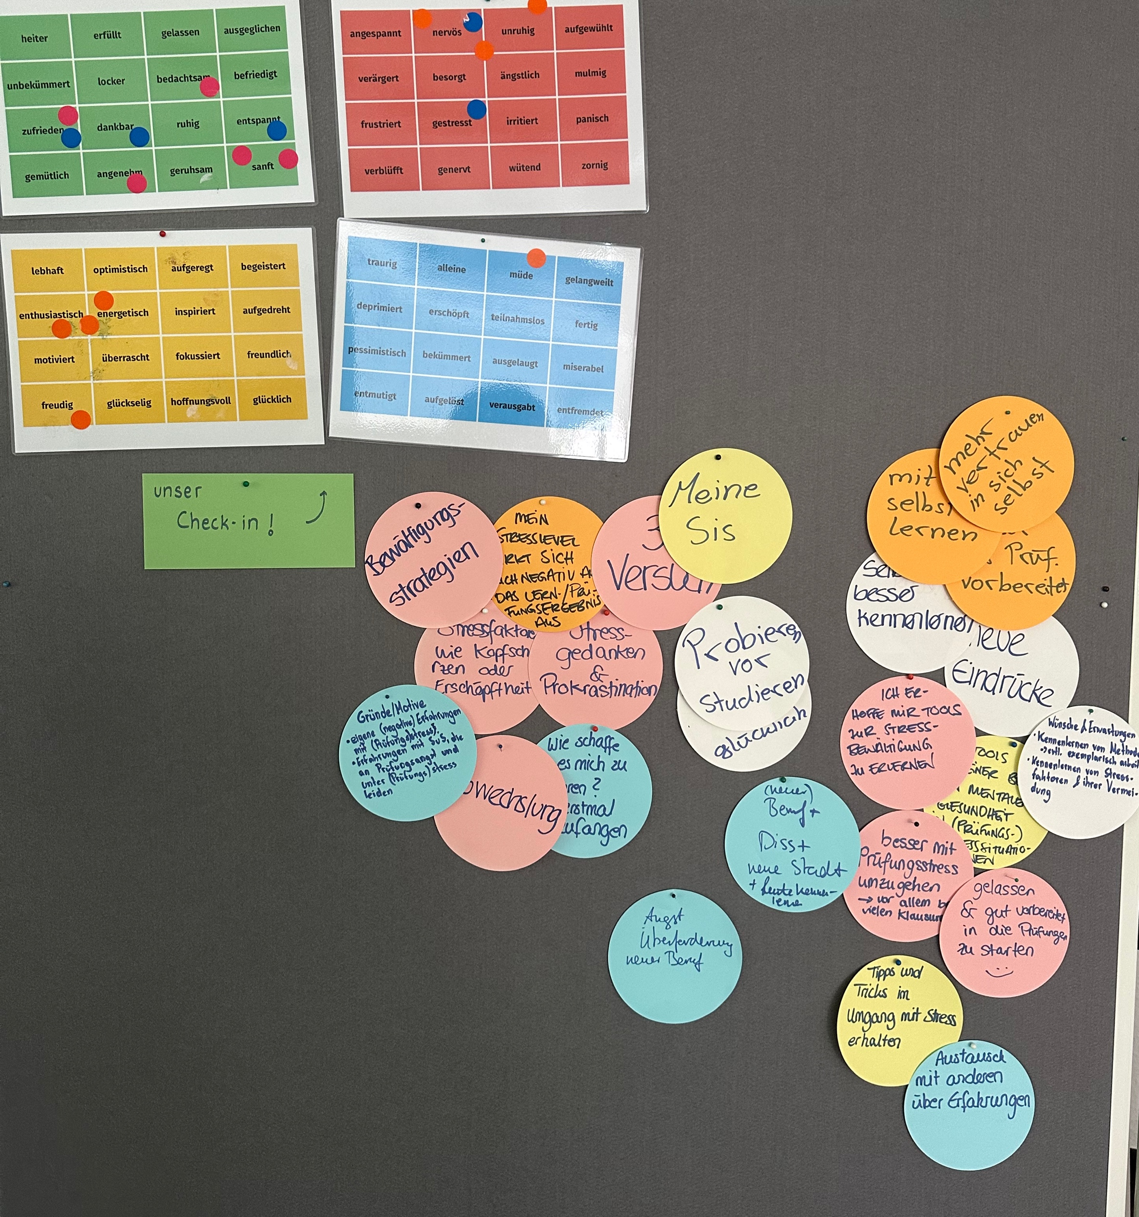
UMGANG MIT (PRÜFUNGS-) STRESS
Protokoll

Slide 8
SELBSTTEST
PART 1

Slide 9
UMGANG MIT (PRÜFUNGS-) STRESS
Einzelarbeit
Macht den Selbsttest zum Thema Stress im Workbook!

Slide 10
PROKRASTINATION
PART 2

Slide 11
UMGANG MIT (PRÜFUNGS-) STRESS
Prokrastinationskurve
(viel)
Symptome
(wenig)
Abbildung in Anlehnung an: Gerrig, R.J. & Zimbardo, P.G. (2015). Psychologie (20. Aufl.). München: Pearson Studium, S. 479

Slide 12
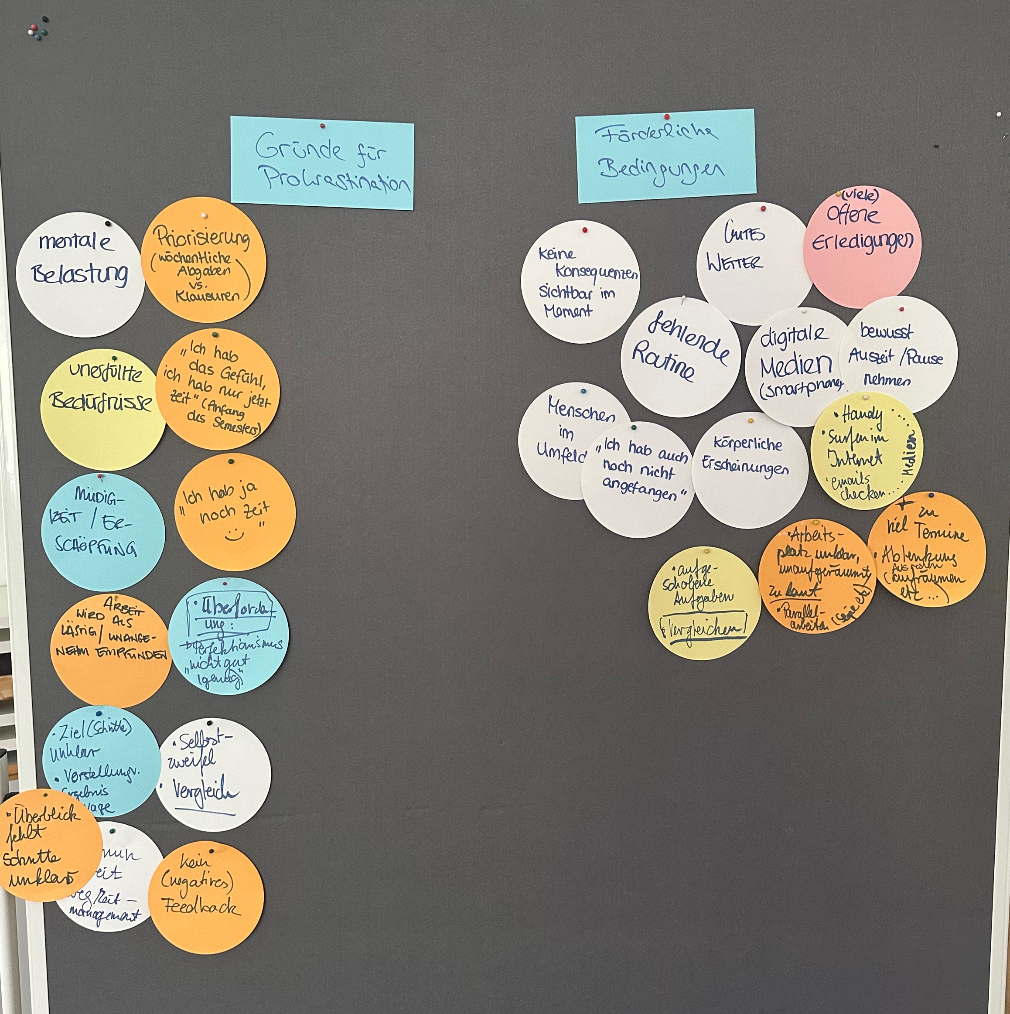
UMGANG MIT (PRÜFUNGS-) STRESS
Protokoll

Slide 13
UMGANG MIT (PRÜFUNGS-) STRESS
Definition
...bedeutet das Beginnen oder Fortsetzen einer Tätigkeit vor sich herzuschieben obwohl man bereits starten könnte, bzw. nicht zielgerichtet daran zu arbeiten.

Slide 14
UMGANG MIT (PRÜFUNGS-) STRESS
Tandemarbeit
Überlegt gemeinsam:
1) Warum prokrastiniere ich eigentlich?
2) Welche Bedingungen fördern meine Prokrastination und hindern mich daran produktiv zu arbeiten?
Sammelt eure Antworten auf Moderationskarten.

Slide 15
UMGANG MIT (PRÜFUNGS-) STRESS
Protokoll

Slide 16
UMGANG MIT (PRÜFUNGS-) STRESS
Gründe für Prokrastination
Versagensängste
Unklarheit bzgl. des Vorgehens
Aufgabe ist zu lang/
komplex/ zu unwichtig etc.
Zu hohe Erwartungen oder Ansprüche
Ablenkender Arbeitsplatz
Bewertungsängste
führt zu fehlende Motivation und mangelnde Beharrlichkeit
mit Alternativen aktivieren wir unser Belohnungssystem (kurzfristig positive Emotionen)
jedoch nach einem kurzen hoch wieder negative Emotionen, weil die eigentliche Aufgabe weiterhin besteht

Slide 17
UMGANG MIT (PRÜFUNGS-) STRESS
Prokrastinations-Kreislauf
Aufgabe unangenehm
"Nur noch kurz, dann fange ich an"
"Ich bin gerade nicht in der Stimmung" "Nachher ist auch noch Zeit"
"Jetzt lohnt es sich nicht anzufangen"
Druck durch Unerledigtes, Gewissensbisse, Selbstabwertung, Versagensangst
Einer weniger unangenehmen Tätigkeit nachgehen
= Teufelskreis

Slide 18
UMGANG MIT (PRÜFUNGS-) STRESS
Glaubenssätze
Häufig stecken Glaubenssätze dahinter wie....
"Ich kann nur unter Druck arbeiten…"
"Ich schaffe sowieso nicht mehr alles…"
"Jetzt ist es eh zu spät…"
"Es muss alles perfekt sein…"

Slide 19
UMGANG MIT (PRÜFUNGS-) STRESS
Tandemarbeit
Reflektiert in Tandems:
Welche Glaubenssätze entdeckt ihr bei euch?
Woher kommen die Glaubenssätze?
In welchen Situationen habt ihr gezeigt, dass sie nicht wahr sind?

Slide 20
UMGANG MIT (PRÜFUNGS-) STRESS
Gruppenarbeit
Was hilft euch gegen Prokrastination?
Sammelt eure Antworten auf Moderationskarten.

Slide 21
UMGANG MIT (PRÜFUNGS-) STRESS
Ideenwolke Prokrastination
Realistischer Lernplan
(Wie viel kann ich in der Zeit schaffen? Wann und wie lege ich eine Pause ein?)
Raumwechsel
Emotionen regulieren (z.B. Glaubenssätze abändern)
Rituale schaffen, um pünktlich zu starten
Zeitmanagement mit ALPEN-Methode oder ABCD-Methode
Ablenkungen verringern
(z.B. App Plantie)
Ordnung am Arbeitsplatz
To-Do Kärtchen
überlegen, welche sind wichtig und erreichbar, in Reihenfolge bringen und nur so verwenden, dass eine sichtbar ist
Ziele vor Augen führen
("Ich will da sein, wo ich bin")

Slide 22
UMGANG MIT (PRÜFUNGS-) STRESS
Ideenwolke Prokrastination
"Ich will da sein, wo ich bin."

Slide 23
UMGANG MIT (PRÜFUNGS-) STRESS
Ideenwolke Prokrastination
"Ich will da sein, wo ich bin.
Alles andere wäre mir zu teuer..."

Slide 24
STRESSBEWÄLTIGUNG
PART 3

Slide 25
UMGANG MIT (PRÜFUNGS-) STRESS
Walk & Talk
Geht in Tandems zusammen und tauscht euch zu unseren Fragen aus!

Slide 26
UMGANG MIT (PRÜFUNGS-) STRESS
Stressentstehung
Stressor
Stressbewertung
Stressreaktion
Amygdala
erkennt Bedrohung und löst Angstreaktion über den Sympathikus aus
Nebenniere
schüttet Stresshormon Cortisol aus
Stressfolgen

Slide 27
UMGANG MIT (PRÜFUNGS-) STRESS
Stresserzeugende Gedanken
Situation:
Du bist auf dem Weg in die Bib und auf einmal herrscht Bahnchaos. Alle Bahnen fallen aus und du verlierst wichtige Lernzeit.

Slide 28
UMGANG MIT (PRÜFUNGS-) STRESS
Stresserzeugende Gedanken
Variante A:
„Das darf doch nicht wahr sein! Warum geht es nicht weiter? Das ist jetzt schon das zweite Mal diese Woche. Jetzt komme ich später an als geplant, dabei brauche ich die Zeit doch unbedingt zum Lernen.“
Variante B:
„Da stecke ich leider nicht drin und kann auch nichts ändern. Dann nutze ich die Zeit eben, um mir und meiner mentalen Gesundheit etwas Gutes zu tun und höre mir einen Podcast an / lese ein Buch etc.“

Slide 29
UMGANG MIT (PRÜFUNGS-) STRESS
Stresserzeugende Gedanken
60-80 000 Gedanken pro Tag
Gedanken sind zu 98% dieselben
Neuronale Verbindungen im Gehirn werden enger
Wir denken tendenziell negativ

Slide 30
UMGANG MIT (PRÜFUNGS-) STRESS
Stresserzeugende Gedanken
Negativer Gedanke
"Ich habe zu spät angefangen zu lernen. Ich schaffe die Klausur bestimmt nicht"
Verstärkende Reaktion
Kommilitonin:
"Ich bin schon bei Kapitel 4"
"Letztes Jahr sind 50% durchgefallen"
Negative Emotionen
Aufregung, Panik, Angst
Handlung
Ungesundes Verhalten: noch mehr lernen, keine Pausen, Vergleichen, Selbstzweifel

Slide 31
UMGANG MIT (PRÜFUNGS-) STRESS
Stresserzeugende Gedanken
Realitätsbezug:
Ist mein stresserzeugender Gedanke wahr? Welche anderen Möglichkeiten gibt es?
Mögliche Chancen:
Was könnte ich aus der Situation lernen?
Katastrophsieren:
Was könnte schlimmstenfalls passieren? Wie schlimm wäre das wirklich?
Perspektivwechsel:
Was würde ich einem Freund raten? Wie denke ich in einem Jahr über die Situation?
Eigene Stärken:
Welche ähnlichen Herausforderungen habe ich schon gemeistert?

Slide 32
UMGANG MIT (PRÜFUNGS-) STRESS
Übung
Power Posing

Slide 33
UMGANG MIT (PRÜFUNGS-) STRESS
Übung
4-7-8-Atemübung

Slide 34
UMGANG MIT (PRÜFUNGS-) STRESS
Übung
PEP

Slide 35
UMGANG MIT (PRÜFUNGS-) STRESS
Übung
8
7
9
10
4
11
5
12
3
6
2
1
13
16
10
14
15
Abbildung in Anlehnung an: PEP® nach Dr. Michael Bohne / www.dr-michael-bohne.de

Slide 36
UMGANG MIT (PRÜFUNGS-) STRESS
Tipps bei Prüfungsangst
gut vorbereiten → Stoff mehrfach lernen (Selbstsicherheit)
rechtzeitig anfangen mit dem Lernen
Austauschen und Lerngruppen bilden
Ablauf der Prüfung im Kopf durchgehen
Am Morgen der Prüfungen: Affirmationen oder andere Kraftgeber
Während eines Blackouts: Pausen und Ablenkung
→ Atmen, bis 10 zählen
→ Raum verlassen, auf Toilette gehen und Hände waschen

Slide 37
UMGANG MIT (PRÜFUNGS-) STRESS
Gruppenarbeit
Was hilft euch generell oder in Prüfungsphasen Stress abzubauen?
Sammelt eure Antworten auf Moderationskarten.

Slide 38
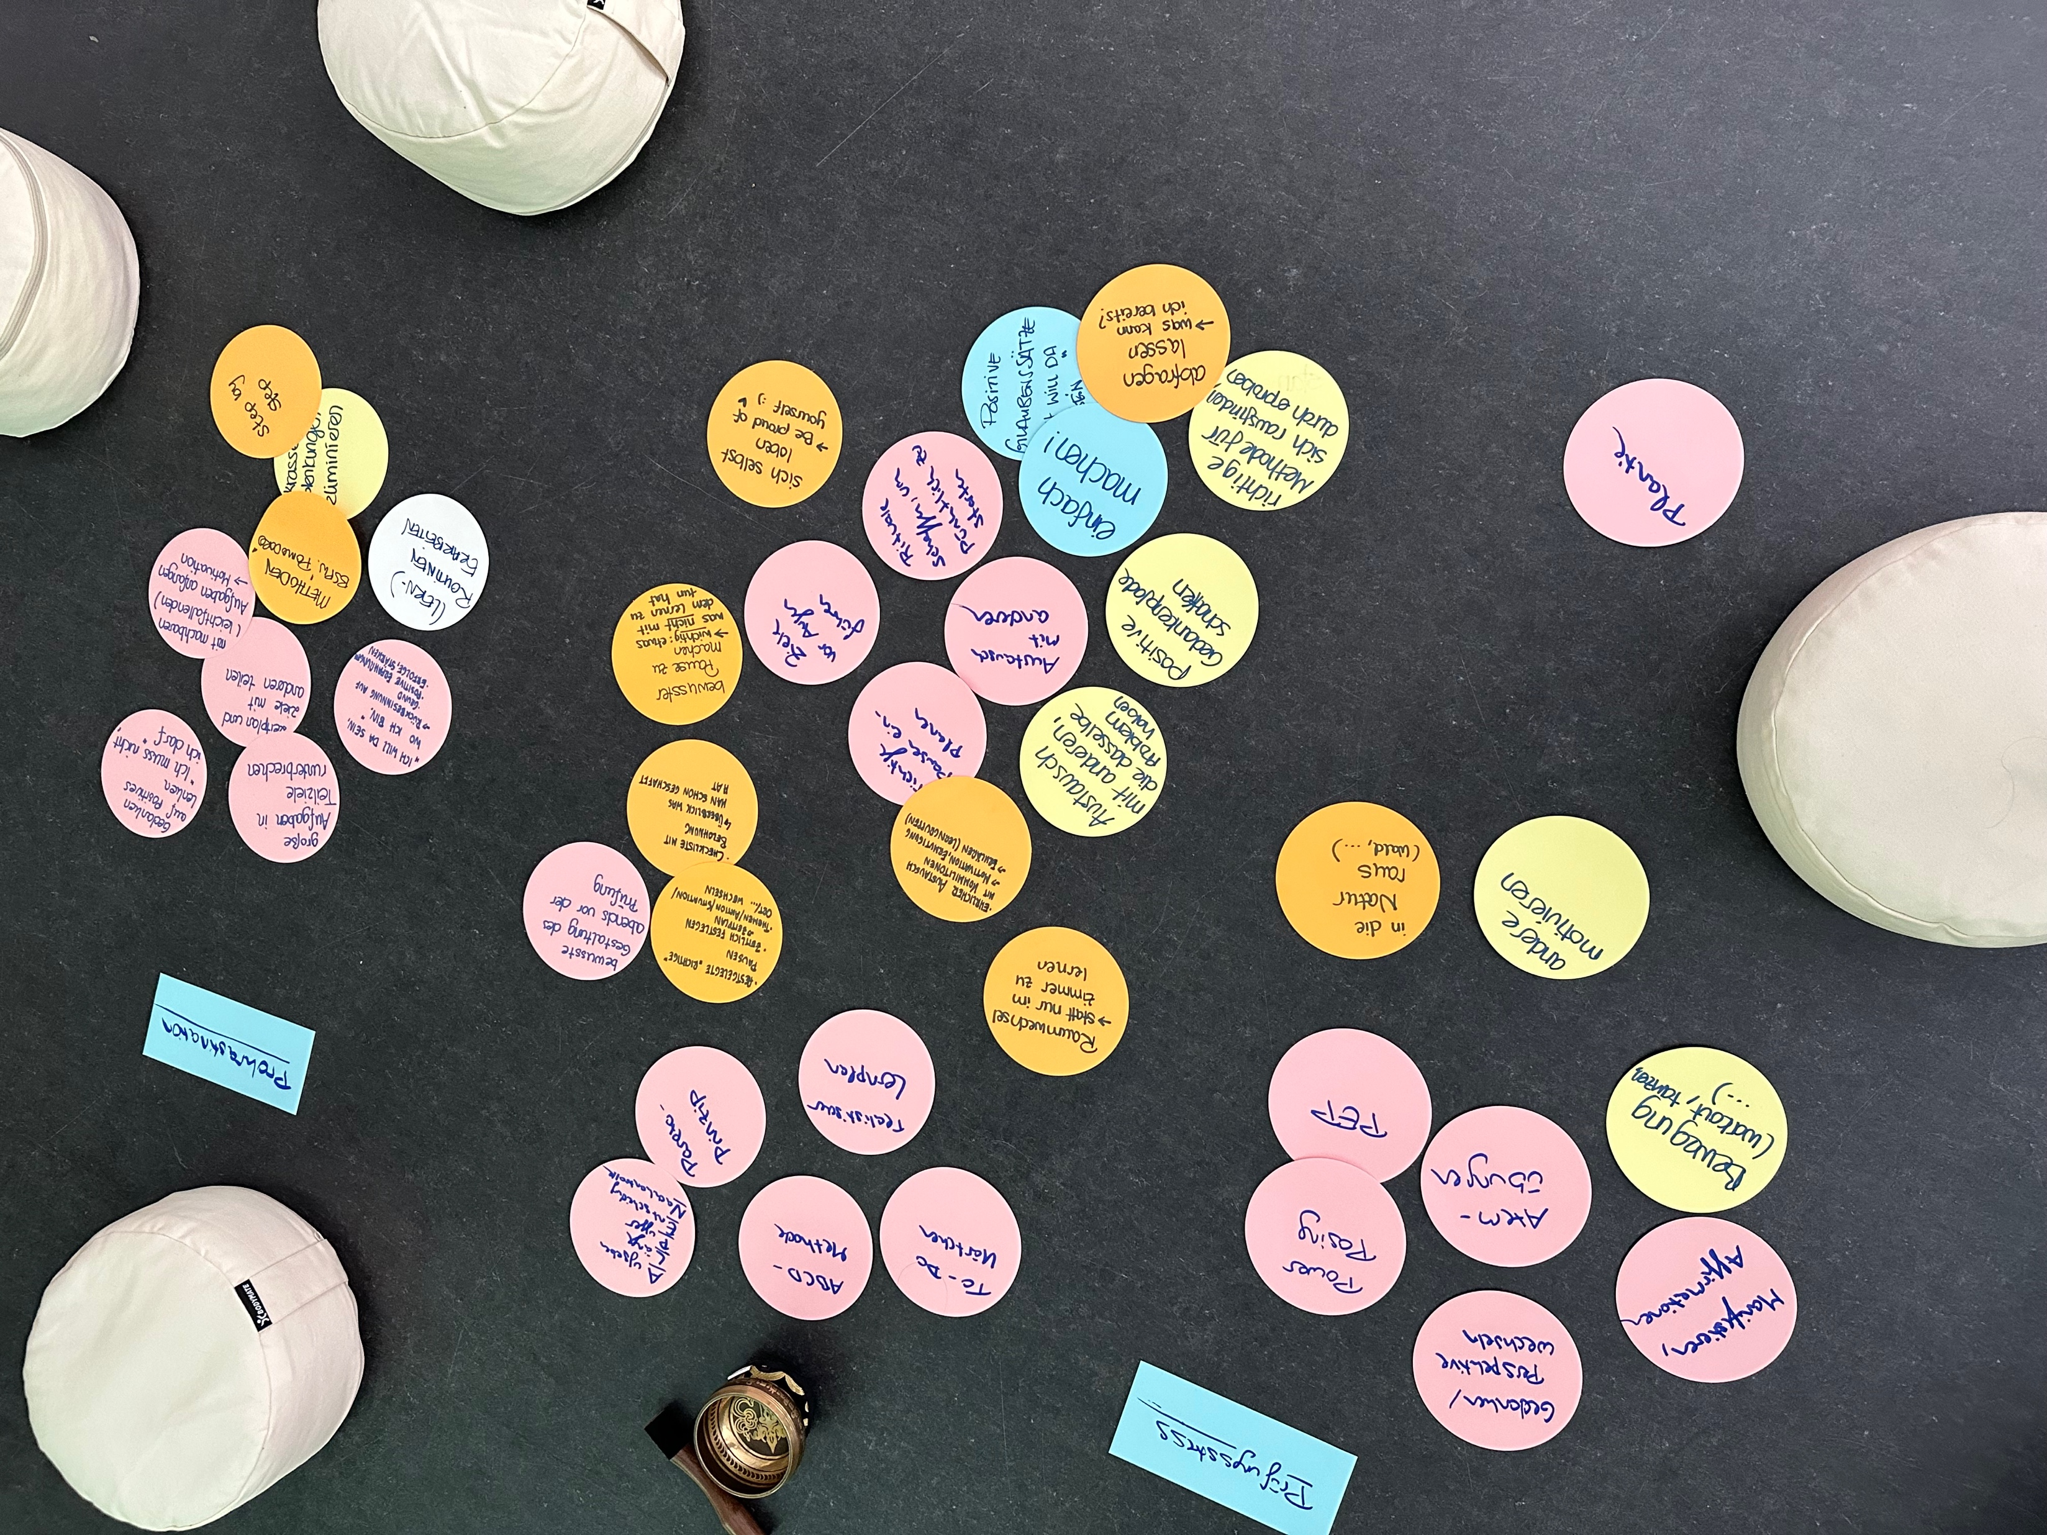
UMGANG MIT (PRÜFUNGS-) STRESS
Protokoll

Slide 39
UMGANG MIT (PRÜFUNGS-) STRESS
Ideenwolke Stress
Atemübungen
Sport
PEP
Power Posing
Dankbarkeitsübungen
Progressive
Muskelentspannung
Gedanken verändern /Perspektive wechseln
Lernpläne
Ablenkung / schöne
Freizeitaktivitäten
Manifestieren / Affirmationen
Austausch mit anderen

Slide 40
UMGANG MIT (PRÜFUNGS-) STRESS
ReMind Glas
Welche Erkenntnisse und Übungen wollt ihr mit in euren Studienalltag nehmen?

Slide 41
UMGANG MIT (PRÜFUNGS-) STRESS
Feedback
Zwischenevaluation Fragebogen

Slide 42
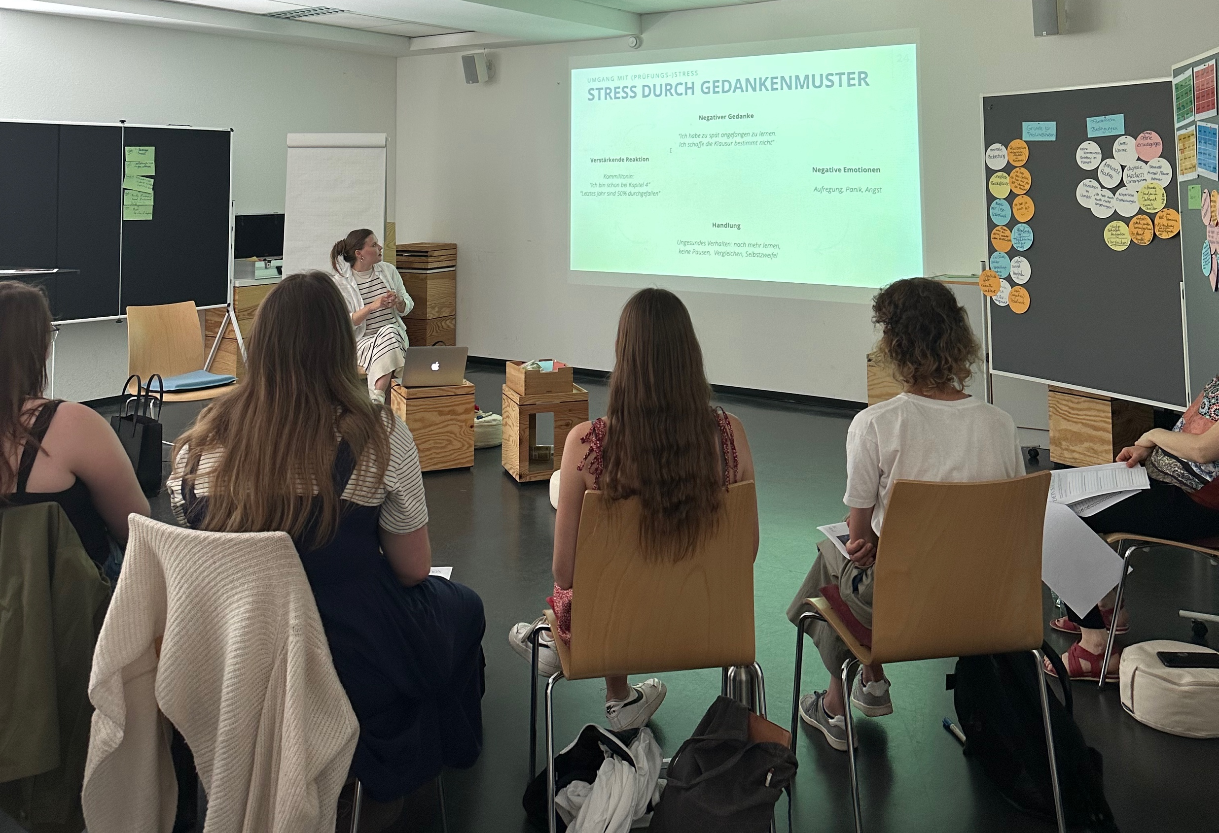
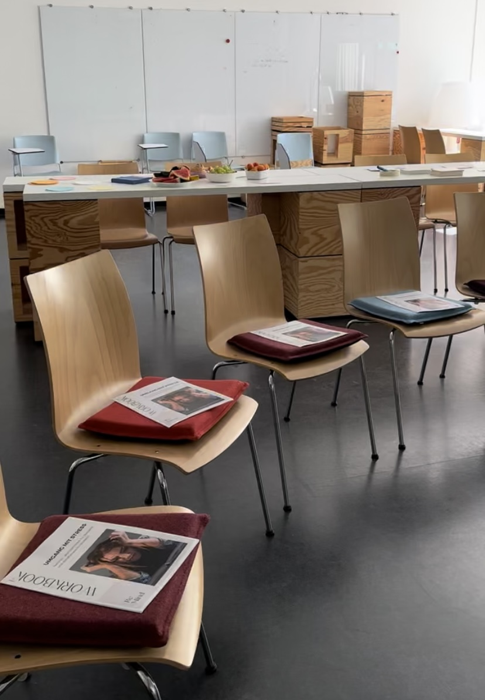
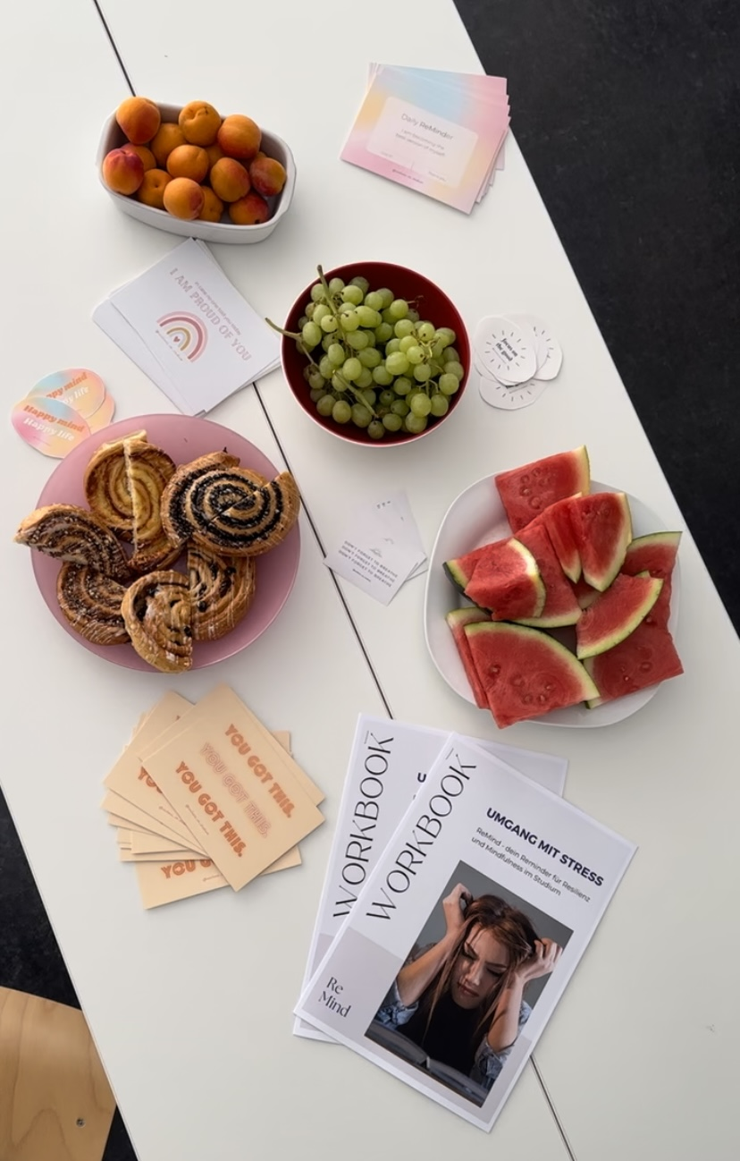
UMGANG MIT (PRÜFUNGS-) STRESS
Protokoll

Slide 43
UMGANG MIT (PRÜFUNGS-) STRESS
Workshops SoSe 2023
Selbstmanagement
Resilienz
(Prüfungs-)stress
Stärkenorientierung
Zukunftsperspektive
05. April, 14-18 Uhr
03. Mai, 14-18 Uhr
10. Juni, 10-16 Uhr
15. Juli, 12-16 Uhr
05. August, 10-16 Uhr
ANMELDUNG eveeno.de/remind

Slide 44
Reflexionssession"Umgang mit (Prüfungs-) Stress"
26. Juni, 19 Uhr
https://hft-stuttgart-de.zoom.us/j/64914191384
Meeting-ID: 649 1419 1384
Kenncode: ReMind
Joana Julie Scheppe Wirtschaftspsychologin M.Sc. joanajulie.scheppe@hft-stuttgart.de
Vielen Dank für eure Aufmerksamkeit!

Slide 45
resilienz-im-studium.de
WEITERE INHALTE GIBT
ES HIER
@resilienz_im_studium
@resilienz_im_studium

Slide 46
Literaturangaben
Bachmann-Vicktor, A. (o.D.). Workshop "Resilienz - eigene Kompetenzen im Umgang mit Stress erweitern". https://www.aok.de/pk/magazin/cms/fileadmin/pk/rheinland-pfalz-saarland/pdf/handout-resilienz-homburg.pdf
Bohne, M. (o.D.). Mit PEP gegen Angst und Unsicherheit. https://www.innen-leben.org/klopfen-gegen-angst/
Cuddy, A. J., Schultz, S. J., & Fosse, N. E. (2018). P-curving a more comprehensive body of research on postural feedback reveals clear evidential value for power-posing effects: Reply to Simmons and Simonsohn (2017). Psychological science, 29(4), 656-666
Fydrich, T. (2009). Arbeitsstörungen und Prokrastination. Psychotherapeut, 54, 318–325.
Gerrig, R.J. & Zimbardo, P.G. (2015). Psychologie (20. Aufl.). München: Pearson Studium, S. 479
Grolimund, F. (2018). Vom Aufschieber zum Lernprofi. Bessere Noten, weniger Stress, mehr Freizeit. Freiburg: Herder.
Kabat-Zinn, J. (2013). Gesund durch Meditation: Das große Buch der Selbstheilung mit MBSR. O.W. Barth eBook.
Mohammadi Bytamar, J., Saed, O., & Khakpoor, S. (2020). Emotion regulation difficulties and academic procrastination. Frontiers in psychology, 11, 524588.
Weil, A. (2017). Three breathing exercises. DrWeil. com.
Wypych, M., Matuszewski, J., & Dragan, W. (2018). Roles of impulsivity, motivation, and emotion regulation in procrastination–path analysis and comparison between students and non-students. Frontiers in psychology, 9, 891.
Bildquellen
Alle Bilder lizenzfrei über…
www.canva.com
www.pexels.com/de-de/@cottonbro/

